Slide 1


Bilancio di Sostenibilità
28 giugno 2021
Dichiarazione non-finanziaria ai sensi del D.Lgs. n. 254/2016 (DNF volontaria)
triennio 2018-2020

Slide 2

Bilancio di sostenibilità
Documento che rendiconta le performance aziendali nel suo complesso, ovvero non solamente quelle economico-finanziarie, bensì anche quelle sociali ed ambientali
“Documento principe” per la comunicazione con i propri portatori di interesse (stakeholder), capace di fornire risposta alle loro molteplici e differenti aspettative (sia espresse che tacite)

Slide 3
IL PROGETTO
2018
28 nov. 2018
2019
Volontà di CET di ampliare la propria comunicazione agli ulteriori ambiti della sostenibilità aziendale
Coinvolgimento del Dipartimento di Studi Sociali e Giuridici – DISAG dell’Università di Siena
Apposita convenzione CET-DISAG (UniSI)
Studio del contesto aziendale di riferimento
Mappatura degli Stakeholder
Stakeholder engagement

Slide 4
La Società Consortile Energia Toscana (CET S.c.r.l.)
Ente avvalso della Regione Toscana (in qualità di Soggetto Aggregatore) per lo svolgimento delle procedure di gara relative alle forniture di energia elettrica, gas naturale e combustibili per riscaldamento e per gli interventi di efficientamento energetico (art. 42bis, comma 2, L.R. n. 38/2007, così come integrato dalla L.R. n. 37/2015)
Società in house della Regione Toscana svolgendo anche gare su delega per singoli enti, ovvero gare di accordo quadro per tutte le pubbliche amministrazioni toscane (dal 25 gennaio 2019)
Energy Service Company (ESCo) pubblica: società specializzate in efficientamento energetico che si fanno personalmente carico di costi e rischi derivanti da tipologie di interventi incentrati sull’efficientamento energetico, oltre che a studiare e valutare con attenzione, di volta in volta e su singoli interventi, le potenzialità di risparmio energetico

Slide 5
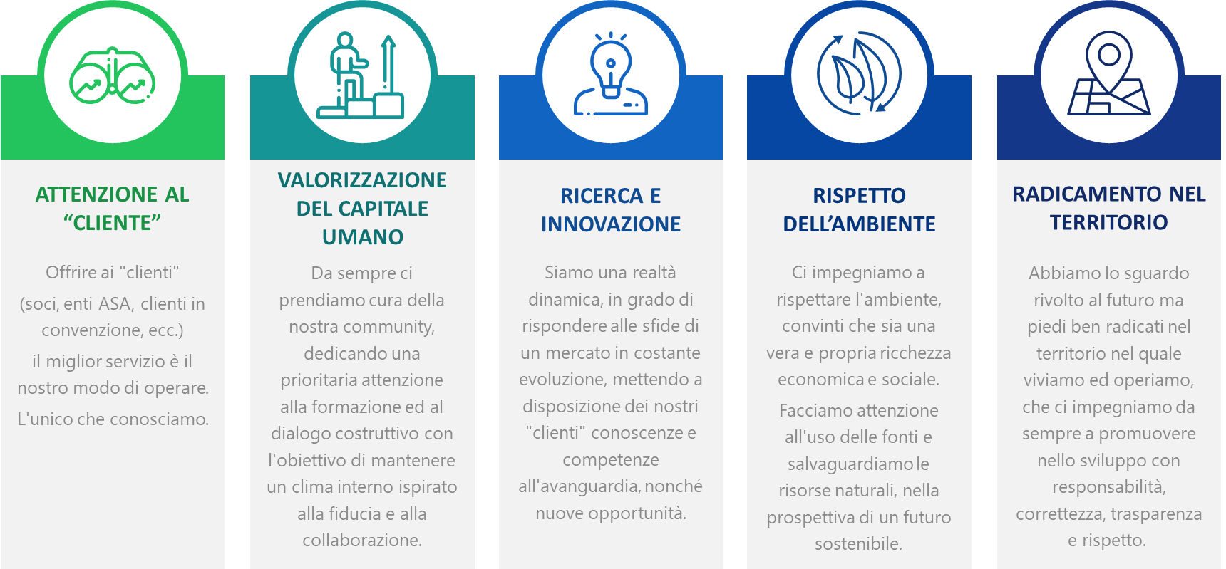
Mission e Valori

Slide 6
Aree di attività
Centrale di Committenza
A. Stazione appaltante
Servizi di Supporto
B. Assistenza al RUP e DEC
C. Consulenza tecnica agli Enti
avvalsa dal Soggetto Aggregatore
per conto dei Soci
Diagnosi Energetiche e Certificazioni Energetiche
Valutazioni tecniche/economiche sugli interventi
Informative sulle innovazioni tecnologiche
Progettazione
Verifica e Validazione
Piani di Illuminazione Comunale
Energy Management
......

Slide 7
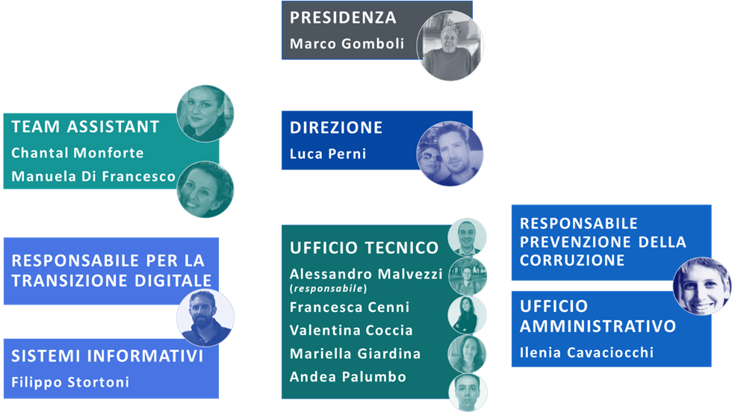
Organizzazione

Slide 8
Performance economico-finanziarie
Distribuzione del Valore aggiunto globale CET (2018-2020)
Stakeholder | ESERCIZI
 | 2018 |  | 2019 |  | 2020
 | € | % | € | % | € | %
Risorse umane | 484.284 | 74,1% | 542.140 | 77,6% | 589.140 | 76,1%
Stato, Enti ed Istituzioni | 53.744 | 8,2% | 48.560 | 6,9% | 54.000 | 7,0%
Finanziatori | - | - | 838 | 0,1% | 2.500 | 0,3%
Consorzio Energia Toscana SCRL | 115.637 | 17,7% | 107.172 | 15,3% | 128.895 | 16,6%
TOTALE Valore Aggiunto | 653.665 | 100% | 698.710 | 100% | 774.535 | 100,0%
Ricavi per attività | 2018 | 2019 |  | 2020
 | € | € | ∆ | € | ∆
Stazione Appaltante | 1.581.216 | 1.451.314 | -8,2% | 2.260.739 | +55,8%
Assistenza al RUP | 13.917 | 27.344 | +96,4% | 48.641 | +77,9%
Consulenza tecnica agli Enti | 249.527 | 197.739 | -20,7% | 129.696 | -34,4%

Slide 9
Linee strategiche

Slide 10
Mappa degli Stakeholder

Slide 11
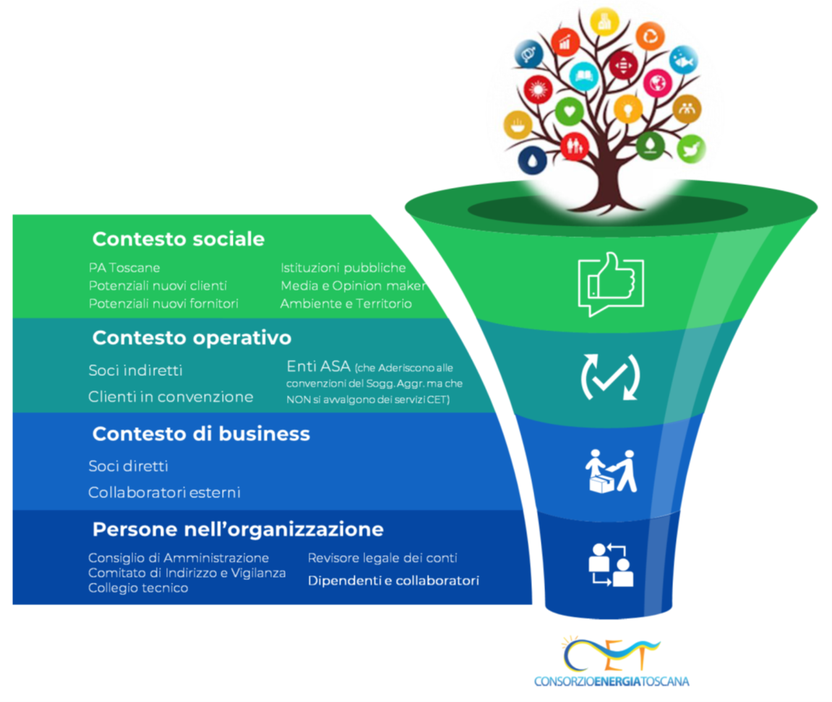
Contesto operativo | n. 2020
Soci indiretti | 131
Clienti in convenzione | 12
Enti ASA* | 4
Operatori economici | 95
Fornitori | 25
TOT. | 267
* Enti che Aderiscono alle convenzioni del Soggetto Aggregatore ma che NON si avvalgono dei servizi CET
Contesto di business | n. 2020
Soci diretti | 88
Collaboratori esterni* | 5
TOT. | 93
* Commercialista; DPO (Data Privacy Officer); Consulente del Lavoro; Medico competente; RSPP (Responsabile del Servizio di Prevenzione e Protezione)
Persone nell’organizzazione | n. 2020
Consiglio di Amministrazione | 3
Comitato di Indirizzo e Vigilanza | 5
Collegio tecnico | 6
Revisore legale dei conti | 1
Dipendenti e collaboratori | 11
TOT. | 26

Slide 12
Il coinvolgimento degli stakeholder
Approccio incrementale
Soci (diretti, indiretti) e Clienti in convenzione
Persone dell’organizzazione
Dipendenti
Breve e semplice questionario
(indagine online inviata avvalendosi del servizio SurveyMonkey)
CdA
Interviste

Slide 13
Il processo di redazione del Bilancio di Sostenibilità di CET
1) Individuazione di un sistema di indicatori sulla base dello standard GRI e delle specifiche esigenze informative degli Stakeholder
2) Raccolta dati ed elaborazione degli indicatori
3) Validazione del set di indicatori
4) Redazione del Bilancio di Sostenibilità 2018-2020
5) Analisi dei benefici e delle criticità emerse durante il processo e individuazione delle possibili soluzioni

Slide 14
STRUTTURA DEL DOCUMENTO
Alla luce delle principali esigenze conoscitive espresse mediante la compilazione del questionario somministrato ai soci e alle persone dell’organizzazione, in questa prima rendicontazione è stato scelto di focalizzare l’attenzione su quegli ambiti ai quali è stato assegnato un valore massimo (punteggio pari ad 1) da un numero di rispondenti almeno superiore al 10%, ovvero:
Governance e Lavoratori
“Partners”
01
03
Indicati, rispettivamente, dal 10,11% e dal 14,61% dei soci
Additati dal 11,24% dei soci
“Clienti”
Ambiente e Territorio
02
04
Segnalato dal 6,74% dei soci rispondenti, ma dal 12,50% delle persone dell’organizzazione
Entrambi indicati dal 20,22% dei soci

Slide 15

Persone nell’organizzazione

Slide 16
La Governance
Alto livello ed eterogeneità delle competenze di cui CET può avvalersi per l’esercizio della propria attività:
Il 93% dei membri della Governance possiede almeno una laurea
I titoli di studio riguardano varie discipline, quali ad esempio l’economia, la giurisprudenza, l’ingegneria, la chimica e la filosofia a testimonianza della diversità di competenze e di profili presenti nell’organizzazione
Nessun componente della Governance (fatta eccezione per il Revisore legale dei conti) percepisce un compenso da CET per lo svolgimento della propria attività (viene garantito solamente il rimborso delle spese di trasferta per le riunioni dei vari organi)
Organo | n. | Genere |  | Età media
 |  | F | M
Consiglio di Amministrazione | 3 | 33% | 67% | 65
Comitato di Indirizzo e Vigilanza | 5 | 20% | 80% | 55
Collegio tecnico | 6 | - | 100% | 55
Revisore legale dei conti | 1 | - | 100% | 55
TOT. | 15 | 13% | 87% | 57

Slide 17
Il personale
Giovane età del personale CET, costituito in gran parte da donne
Alto livello delle competenze (l’80% possiede almeno una laurea) ad ulteriore testimonianza del valore attribuito da CET al capitale umano, ritenuto il driver fondamentale dei propri percorsi di crescita e sviluppo
In effetti, le attività di CET sono ad alto contenuto di conoscenza, motivo per cui un’attenzione costante deve essere dedicata non solo alla selezione bensì anche alla continua formazione dei propri dipendenti e collaboratori
L’attenzione di CET si rivolge non soltanto alla qualificazione dei propri dipendenti e collaboratori, bensì anche alla predisposizione delle migliori condizioni lavorative
Nel 2019 il CET ha rinnovato la propria infrastruttura informatica
Passaggio alla modalità di lavoro agile (smart working) da qualunque postazione dotata di accesso internet pienamente operativo fino dal secondo giorno di lockdown emanato nel marzo 2020
Dipendenti e Collaboratori | n. | Genere |  | Provenienza |  |  | Età media
 |  | F | M | FI | Tosc. | Italia
Dipendenti (full time) | 8 | 50% | 50% | 4 | 2 | 2 | 39
Dipendenti (part time) | 2 | 100% | - | 1 | 1 | - | 40
Collaboratori | 1 | 100% | - | 1 | - | - | 31
Tirocinanti | 3 | 66,6% | 33,3% | 1 | - | 2 | 31
TOT. | 14 | 64% | 36% | 7 | 3 | 4 | 37

Slide 18

Obiettivi di miglioramento
Obiettivo | Azione | Target
Potenziamento dell’organico aziendale | Coinvolgimento di nuovi dipendenti e collaboratori nelle attività aziendali | Assunzione di n. 1 dipendente o collaboratore Attivazione di n. 1 nuovo tirocinio
Rafforzamento della dotazione tecnologica a disposizione del personale CET | Rafforzamento delle dotazioni hardware e software delle risorse CET al fine di consolidare i processi in smart-working | Copertura del 100% della forza lavoro
Continuo sviluppo delle competenze interne | Monitoraggio delle attività di formazione non obbligatoria del personale e loro promozione | n. 15 ore (limite minimo annuo di ore formazione non obbligatoria per pers.)
Analisi del clima organizzativo (sintesi del modo in cui le persone percepiscono e interpretano il proprio ambiente di lavoro) | Somministrazione, in forma anonima, di un’indagine interna (questionario) sul clima aziendale (focus apprendimenti da Covid) | fine 2021

Slide 19
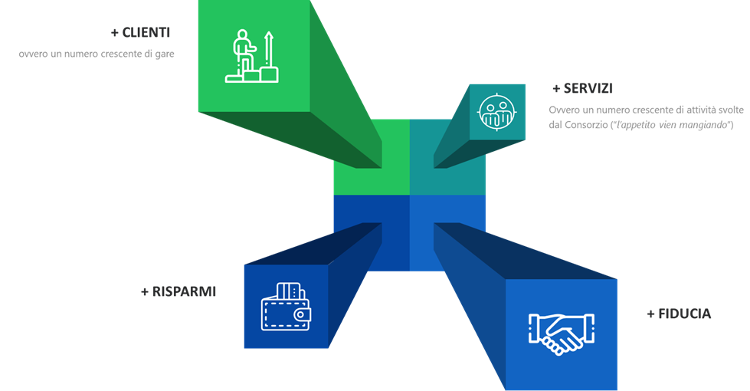
“Clienti”

Slide 20
+ Clienti (Gare attive di CET)
Il numero complessivo delle gare gestite dal Consorzio nel periodo oggetto di analisi è cresciuto in maniera costante, passando da n° 10 nel 2018 a n° 14 gare nel 2020
Numero di fornitori aggiudicatari delle gare attive aumentato:
da n° 16 nel 2018
a n° 22 nel 2020
Aumentata anche la componente degli operatori avente sede legale in Toscana:
variata dal 20% del 2018
al 32% del 2020
Va comunque segnalato che nel 2020 è stata indetta un’importante gara di accordo quadro per la stipula di contratti di rendimento energetico (EPC) sugli edifici e gli impianti di pubblica illuminazione degli enti pubblici siti in regione Toscana
La gara ha un valore di 60 Mln € e sarà aggiudicata nel corso del 2021. Con l’aggiudicazione della stessa CET intende traguardare un importante risultato di risparmio energetico e di sostenibilità ambientale
Organo | n. | Genere |  | Età media
 |  | F | M
Consiglio di Amministrazione | 3 | 33% | 67% | 65
Comitato di Indirizzo e Vigilanza | 5 | 20% | 80% | 55
Collegio tecnico | 6 | - | 100% | 55
Revisore legale dei conti | 1 | - | 100% | 55
TOT. | 15 | 13% | 87% | 57

Slide 21
+ Servizi (Attività di CET)
E’ aumentato, in particolare, il servizio offerto da CET ai propri soci inerente le richieste di supporto riguardanti le gare di fornitura di energia elettrica e gas:
n° 1.581 nel 2018
n° 1.769 nel 2019
n° 1.213 nel 2020
Richieste provenienti in particolare dalle amministrazioni comunali, dalle aziende ospedaliere toscane e dalle Università
Sono relative alle gare svolte da CET per conto del soggetto aggregatore
Infatti, il Consorzio fornisce supporto agli Enti sulle tematiche energetiche e sulle utenze, con un duplice vantaggio:
  il socio può fare affidamento su CET come ufficio tecnico specializzato
  il fornitore ha un unico interlocutore per qualsiasi problematica
Numero di attività | 2018 | 2019 | 2020
Centrale di Committenza (sia come soggetto aggregatore che su delega) | 208 | 215 | 221
Servizi di Supporto | 37 | 42 | 46
Totale | 245 | 257 | 267
Trend del numero di attività rispetto al 2017 | 2018 | 2019 | 2020
Centrale di Committenza (sia come soggetto aggregatore che su delega) | +5,58% | +9,14% | +12,18%
Servizi di Supporto | +146,67% | +180,00% | +206,67%

Slide 22
+ Risparmi
I cambiamenti che si registrano nella quota contrattualizzata danno evidenza del ruolo di CET e anche della necessità di svolgere la gara annualmente, poiché lo scenario del mercato dell’energia elettrica e del gas muta rapidamente
Anche se la quota contrattualizzata è aumentata dal 2018 al 2020, CET è riuscita comunque a garantire un risparmio ai propri soci rispetto a CONSIP:
Nel corso del triennio 2018-2020, CET, svolgendo gare relative e forniture di energia elettrica e gas per conto della Regione Toscana in qualità di soggetto aggregatore, ha permesso ai propri soci di conseguire un risparmio economico pari a circa 12 milioni di euro (risparmio è stato quantificato prendendo come benchmarking le tariffe contrattualizzate da CONSIP a livello nazionale)
Il risparmio che CET garantisce ai propri soci può essere anche calcolato in riferimento al mercato vincolato o tutelato e della salvaguardia (circa 19 milioni di euro nel triennio 2018-2020)
Quantità di energia elettrica e quota contrattualizzata
CET indice gare relative a forniture di energia elettrica e gas naturali per volumi importanti:
  In media, i valori si aggirano intorno ai 770 GWh di energia elettrica, che rappresentano la metà del volume di energia consumata dagli Enti Pubblici toscani, e 54 milioni di smc di gas naturale
La quota contrattualizzata è il prezzo che CET, operando sul mercato libero, riesce ad ottenere per gli Enti che rappresenta grazie alle gare che indice come soggetto aggregatore
Quota contrattualizzata | 2018 | 2019 | 2020
Energia elettrica [€/MWh] | 51,51 | 70,81 | 65,02
Gas naturale [c€/Smc] | 23,05 | 22,83 | 25,29

Slide 23
+ Fiducia
La tabella mostra il dettaglio del numero di attività svolte nel triennio per i 6 Enti con i quali CET ha collaborato maggiormente
I dati testimoniano che, nel corso degli anni, CET è riuscito a consolidare relazioni durature e di fiducia con gran parte degli Enti della pubblica amministrazione toscana
In particolare, sono ben n° 222 gli Enti per i quali CET ha svolto almeno un’attività tra il 2018 e il 2020
Ente | 2018 | 2019 | 2020 | Numero totale di attività
CO.SVI.G. S.C.R.L. | 6 | 6 | 6 | 18
UNIVERSITA' DI FIRENZE | 3 | 3 | 9 | 15
AZIENDA U.S.L. TOSCANA SUD EST | 3 | 5 | 3 | 11
COMUNE DI CAVRIGLIA | 3 | 3 | 3 | 9
COMUNE DI ROCCASTRADA | 3 | 2 | 3 | 8
COMUNE DI SERAVEZZA | 2 | 3 | 3 | 8

Slide 24
Obiettivi di miglioramento
Obiettivo | Azione | Target
Incremento attività formative erogate | Incrementare la formazione nell’ambito delle tematiche trattate da CET in qualità di ufficio tecnico specializzato, rivolgendosi anche ai tecnici delle pubbliche amministrazioni | Organizzazione di n. 2 eventi formativi
Divulgazione delle attività svolte ed opportunità offerte | Incrementare l’informazione in merito alle attività che CET svolge per conto dei singoli Enti, dando risalto alle best practice che il singolo Ente ha attuato grazie all’intervento del Consorzio | Organizzazione di n. 3 eventi in collaborazione con ANCI Rifacimento sito Web istituzionale
Monitoraggio delle interazioni con i soci/Enti pubblici | Tracciare le richieste formali e informali avanzate dai “clienti” | Implementazione di un apposito sistema informatico di raccolta e monitoraggio

Slide 25
“Partners”

Slide 26
Fornitori
Per i servizi di supporto (servizi tecnici, diagnosi, piuttosto che supporto al RUP ecc.), invece, CET si avvale anche di Società esterne che molto spesso sono Società di ingegneria e architettura o professionisti esterni (questi operatori sono prevalentemente toscani)
  La prima tabella riporta il valore delle forniture relativamente ai soli fornitori di servizi operativi che rappresentano la parte più rilevante delle forniture totali (il numero complessivo di fornitori che è rimasto sostanzialmente costante nel corso del triennio passando da n° 17 del 2018 a n° 15 del 2020)
  Nel corso del triennio, CET ha indetto 11 gare per sopperire alle sue necessità di forniture, lavori o servizi (seconda tabella), relative in particolare ad interventi di efficientamento energetico, ad adeguamenti normativi, alla realizzazione di sistema di misura e trasmissione dei dati energetici e alla sanificazione
  Si segnala che, per tutto il periodo in questione, non sono emersi contenziosi né di natura giudiziale né stragiudiziale tra il Consorzio e i suoi fornitori
  Nonostante CET non sia dotato di una procedura formalizzata per la valutazione sociale e ambientale dei fornitori, presta molta attenzione ai requisiti che gli operatori economici devono possedere per poter partecipare alle gare e al rispetto dei criteri previsti dal Codice degli Appalti (Criteri Ambientali Minimi)
Fornitori di servizi operativi esclusi gli importi corrisposti a COSVIG | 2018 | 2019 | 2020*
Importo, € | 270.540 | 235.687 | 1.069.232
*Il dato è stato stimato sulla base dei dati gestionali in possesso dell’azienda con riferimento al 31.12.2020 e non fa riferimento, pertanto, ad una riclassificazione dei dati civilistici in quanto ancora non disponibili
Gare passive | 2018 |  | 2019 |  | 2020
 | A base di gara | Aggiudicato | A base di gara | Aggiudicato | A base di gara | Aggiudicato
Importo, € | 48.411 | 22.736 | 74.250 | 66.279 | 199.620 | 164.396

Slide 27
Obiettivi di miglioramento
Obiettivo | Azione | Target
Maggiore integrazione informativa con i partner | Incrementare l’informazione in merito alle attività svolte da CET e delle opportunità per i vari partner | Invio di un’apposita comunicazione ai vari partner aziendali
Ristrutturazione Albo Fornitori | Riorganizzazione dell’Albo fornitori per l’affidamento di servizi tecnici di ingegneria e architettura al fine di semplificare le procedure in corso | Entro settembre 2021

Slide 28
Ambiente e Territorio

Slide 29
Seminari
Esempio di iniziativa inerente l’ambito in questione, che, indubbiamente, è quello che ha riscosso il maggior interesse in fase di coinvolgimento degli stakeholder
Altra iniziativa presa in considerazione attiene alla «Dematerializzazione»
In effetti, il ruolo svolto da CET al suo interno è potenzialmente rilevante
La sua considerazione al termine del Bilancio di sostenibilità, dunque, è esclusivamente dovuta alla stretta correlazione/dipendenza dalle altre dimensioni di analisi sin qui rappresentate
  Ad esempio, è facile comprendere come esso risulti anche una conseguenza indiretta di quanto già rilevato in riferimento ai risparmi economici generati per i “clienti” e contenimento consumi indotto (risparmio/efficientamento energetico indotto)
Il CET, nel periodo in questione, ha effettuato vari seminari informativi in collaborazione con ANCI. In particolare: 2018: Le opportunità per il sostegno a progetti di efficientamento energetico degli immobili pubblici - Firenze, 1 febbraio Un incontro per illustrare le opportunità per il sostegno alla realizzazione di progetti di efficientamento energetico degli immobili pubblici ed in particolare il bando POR FESR 2014-2020, l’incentivo del Conto Termico del GSE e le attività del Consorzio Energia Toscana 2019: Energicamente! Razionalizzare la spesa e contenere i consumi - Prato 18 luglio; Siena, 10 settembre e Pisa 24 settembre Un incontro per informare amministratori dirigenti e funzionari su opportunità e possibili azioni che gli enti possono intraprendere per razionalizzare la spesa e contenere i consumi energetici 2020: I contratti di fornitura di energia elettrica e gas naturale, webinar - dicembre Un incontro atto a fornire consigli pratici agli enti condividendo le criticità affrontate e le soluzioni intraprese dal Consorzio nello svolgimento dell’attività di ufficio tecnico specializzato sulle tematiche energetiche L’evento, durato circa 4 ore, ha riscosso una elevata partecipazione, registrando 96 partecipanti provenienti dai vari Enti pubblici della Regione Toscana (i partecipanti hanno espresso un alto livello di interesse alle tematiche svolte)

Slide 30
Obiettivi di miglioramento
Obiettivo | Azione | Target
Comunicazione “sostenibile” con gli stakeholder | Definizione di un nuovo processo di condivisione dei documenti tramite specifici file server al fine di limitare l’impiego di allegati nelle comunicazioni via mail | Entro fine 2021
Diffondere la cultura del risparmio energetico, specialmente nelle nuove generazioni | Valorizzazione delle preziose competenze interne sviluppate dal personale CET per: diffondere un’adeguata cultura della sostenibilità in tutti i propri stakeholder divulgare le pratiche amministrative più corrette per semplificare gli iter amministrativi connessi al proprio ambito di operatività | Organizzazione di n. 5 interventi formativi curati dai responsabili CET presso istituti scolastici della Regione Toscana Organizzazione di un evento informativo/di sensibilizzazione aperto a tutta la propria comunità di riferimento

